Slide 1
2014 경기 365∙24 두루누리 아카데미
강사, 동아리(학습자) 신청방법

Slide 2
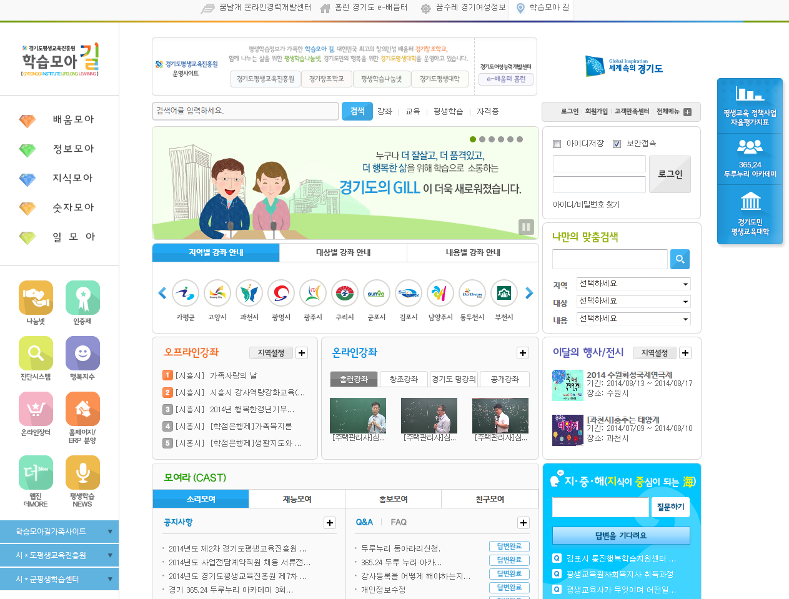
학습모아 길(http://gil.gg.go.kr)
회원가입 후, 로그인

Slide 3
강사신청

Slide 4
학습모아 길(http://gil.gg.go.kr)
로그인 후, 두루누리 바로가기 클릭

Slide 5
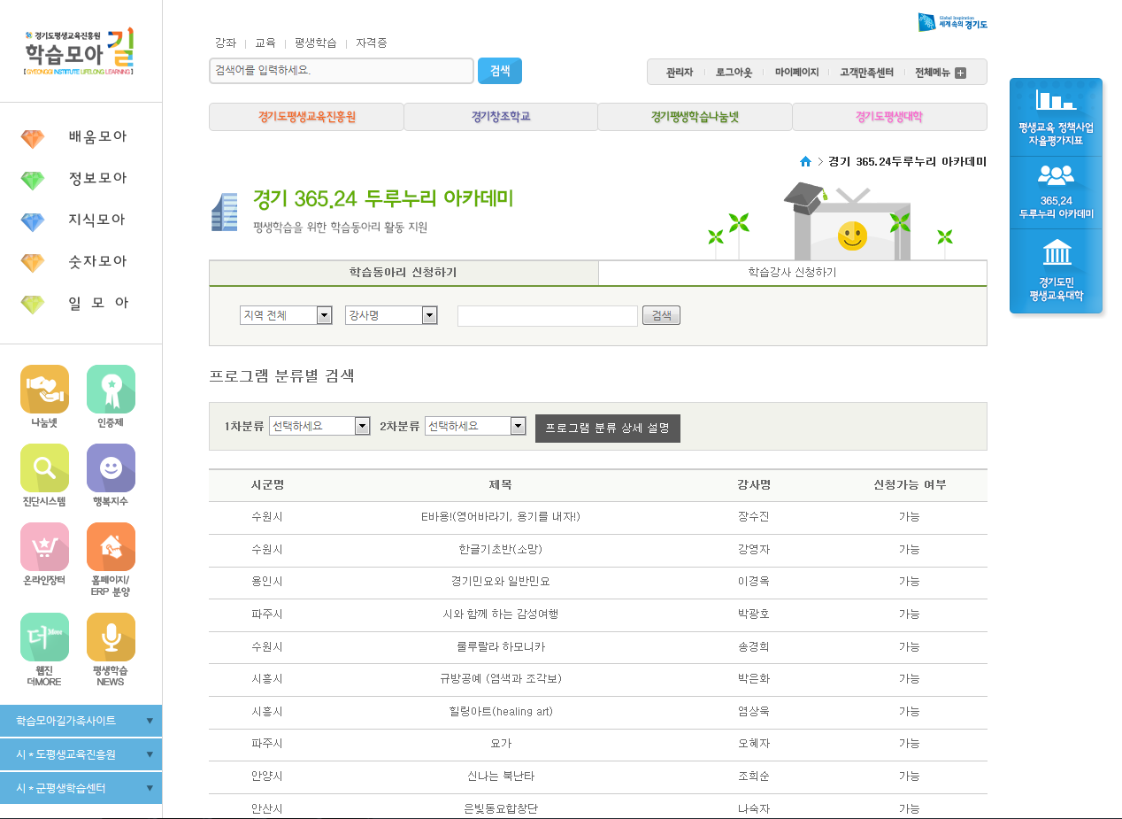
두루누리 바로가기 클릭 후, 나오는 화면
학습강사 신청하기 클릭

Slide 6
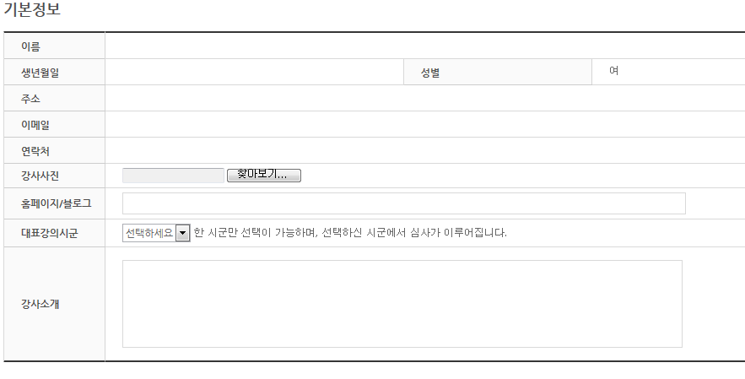
학습강사 신청 화면-기본정보
회원가입 시, 작성했던 기본정보가 나옵니다.
학습강사가 추가로 작성해주시면 됩니다.
홍길동
20140808
경기도 수원시 장안구
홍길동@gill.or.kr
010-123-1234

Slide 7
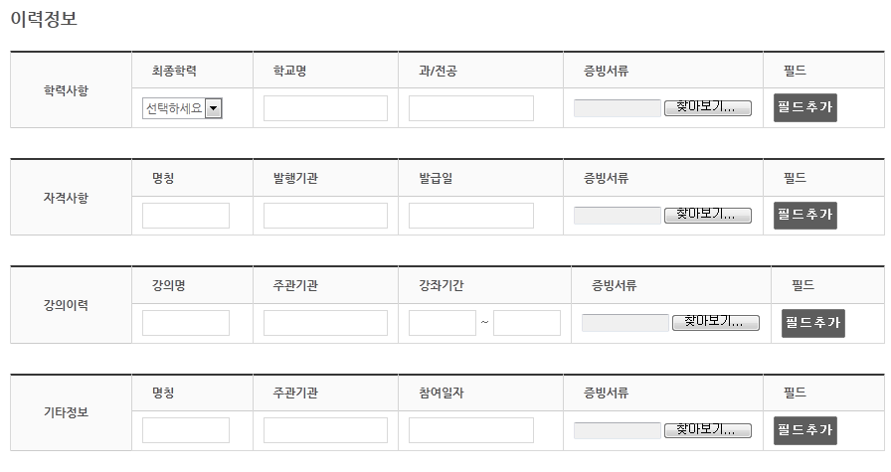
학습강사 신청 화면-기본정보
이력정보에 대해 입력해주시고, 증빙서류를 첨부하시면 됩니다.
항목별 1건 이상일 경우, 필드추가 버튼을 클릭해주시면 됩니다.

Slide 8
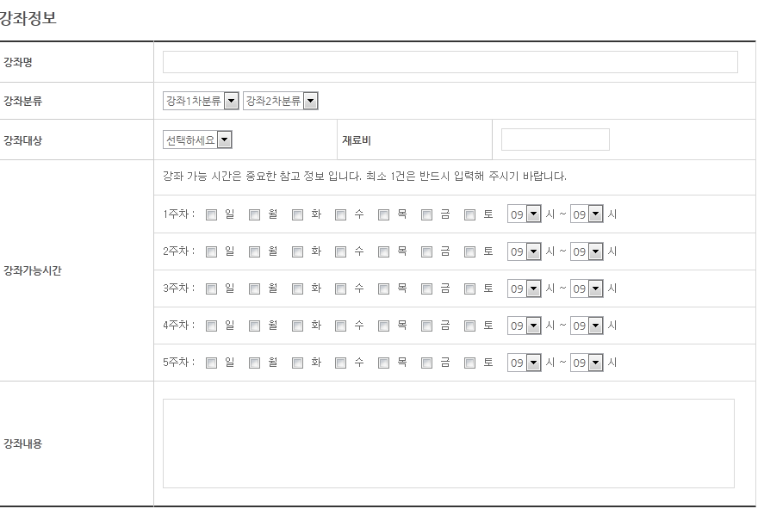
학습강사 신청 화면-기본정보
강의하고자 하는 강좌에 대한 정보를 입력해주시면 됩니다.

Slide 9
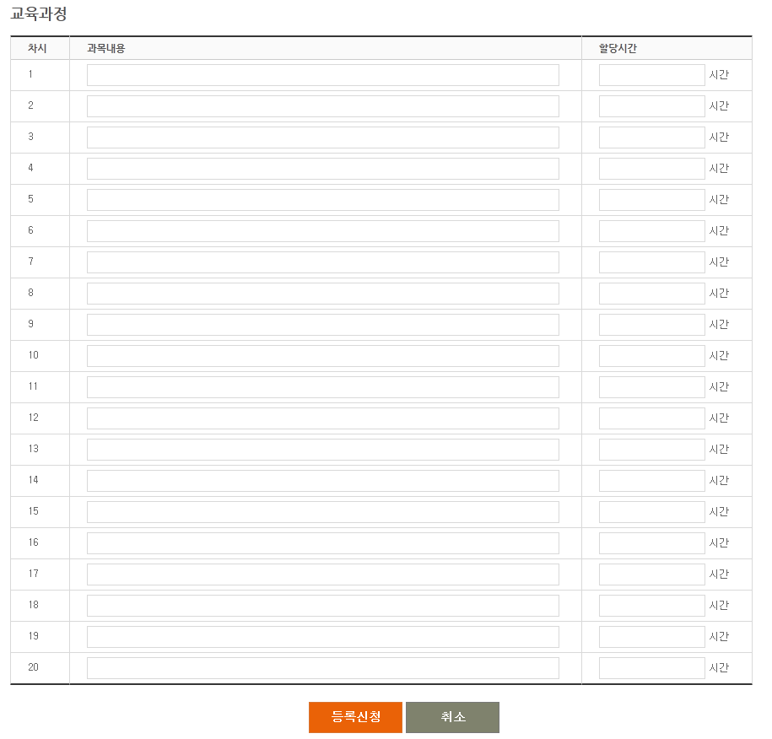
학습강사 신청 화면-기본정보
1. 운영하고자 하는 강좌에 대해서 차시별 교육내용과 시간에 대해 기입해 주시면 됩니다.
2. 기입완료 후, 등록신청 버튼을 클릭해주세요.
등록신청 버튼 누르면 신청완료 팝업창이 뜹니다.
확인을 눌러주세요.

Slide 10
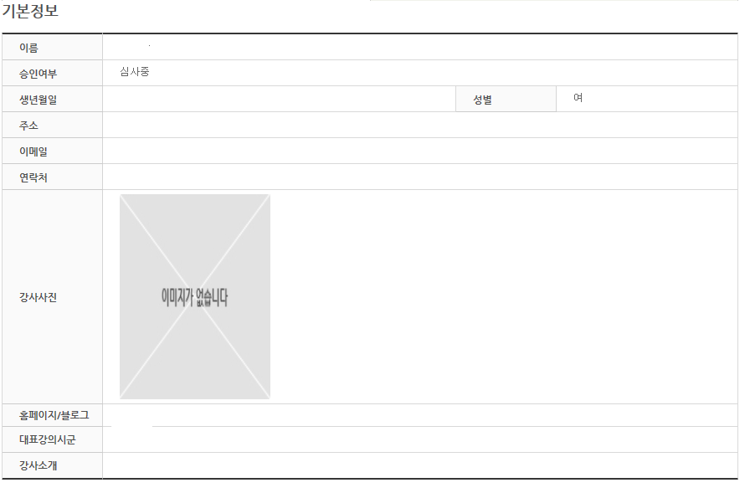
학습강사 신청 후 화면
학습강사 신청 후, 승인여부에 심사중이라고 뜹니다.
승인기간으로 1~2일이 소요됩니다.

Slide 11
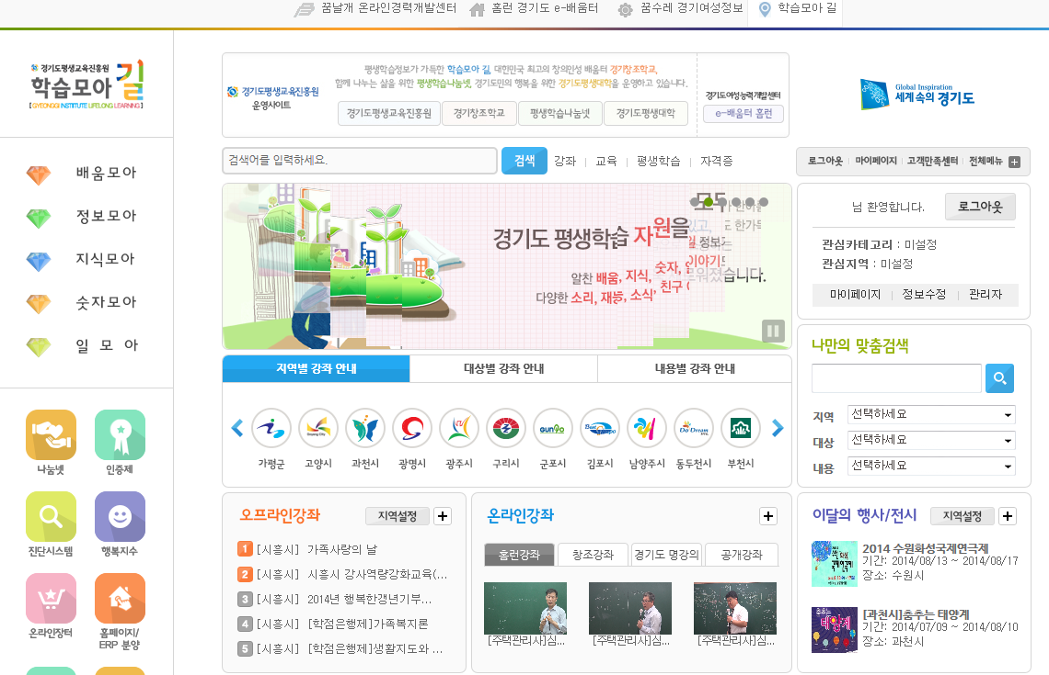
심사결과 확인
심사결과는 로그인 후, [마이페이지]에서 확인가능합니다.

Slide 12
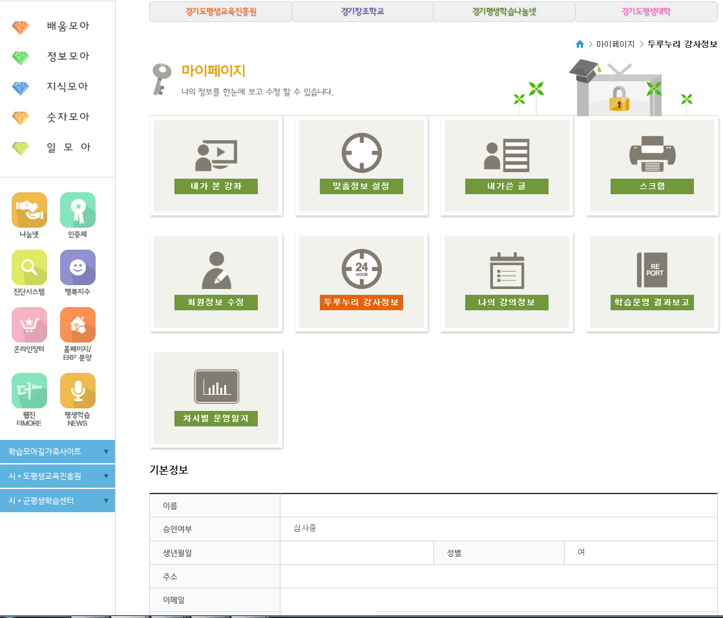
심사결과 확인
[마이페이지]→[두루누리 강사정보] 클릭하면, 아래 승인여부를 통해 확인가능합니다.

Slide 13
강사승인 완료 후
강사승인 완료 후,
차시별 운영일지를 작성해 주시면 됩니다.

Slide 14
동아리(학습자)신청

Slide 15
학습모아 길(http://gil.gg.go.kr)
동아리 회원 모두 회원가입

Slide 16
학습모아 길(http://gil.gg.go.kr)
학습자대표가 로그인 후, 두루누리 바로가기 클릭

Slide 17
두루누리 바로가기 클릭 후, 나오는 화면
학습동아리 신청하기 클릭

Slide 18
두루누리 바로가기 클릭 후, 나오는 화면
원하는 강좌를 선택합니다.

Slide 19
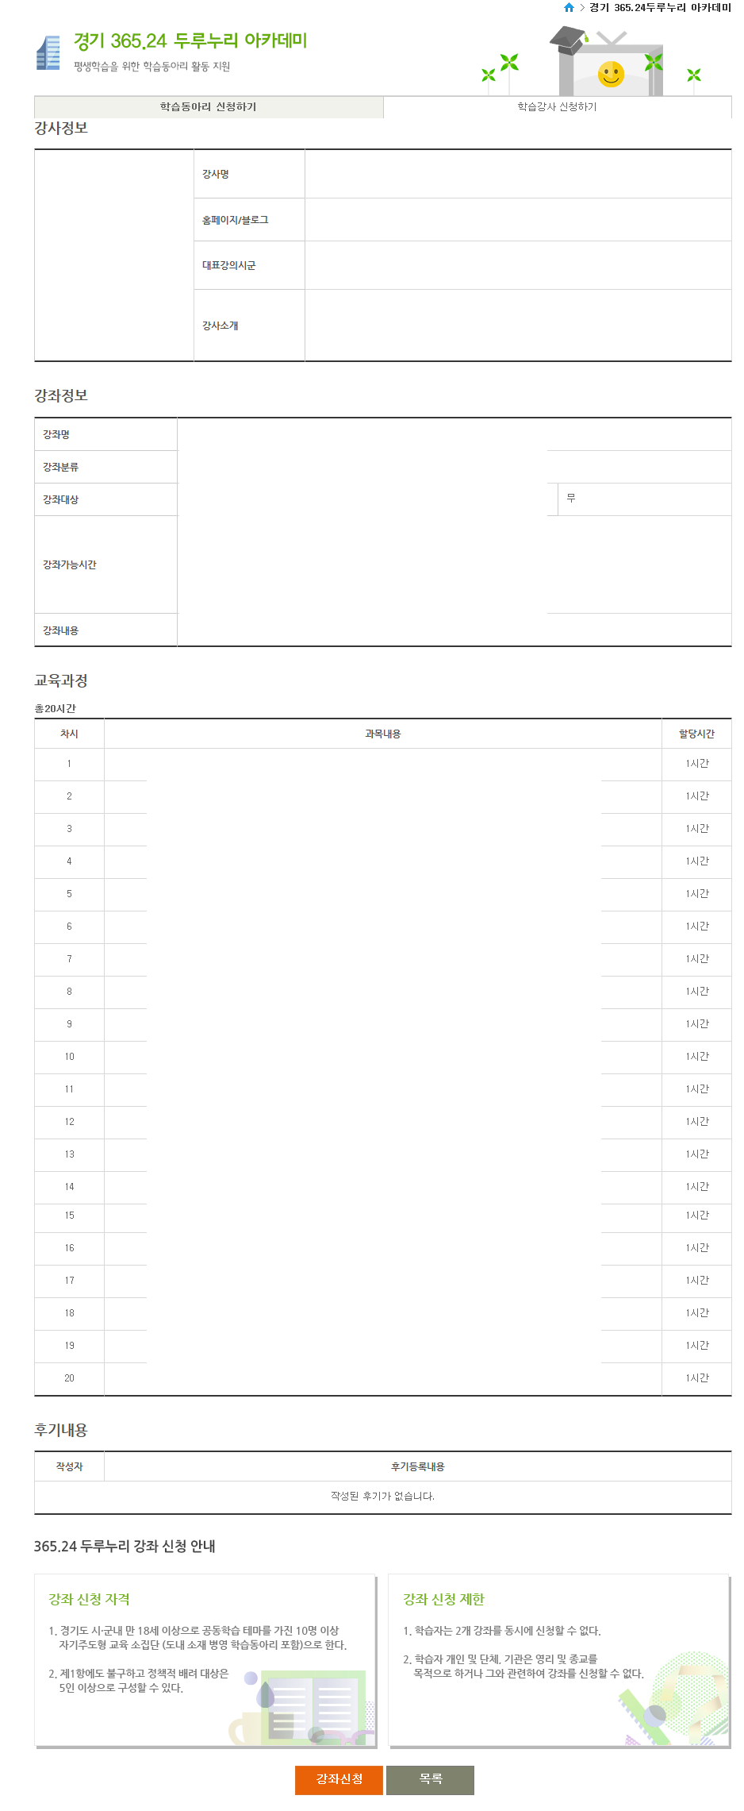
원하는 강좌 신청 후, 나오는 화면
강좌신청하기 버튼을 클릭

Slide 20
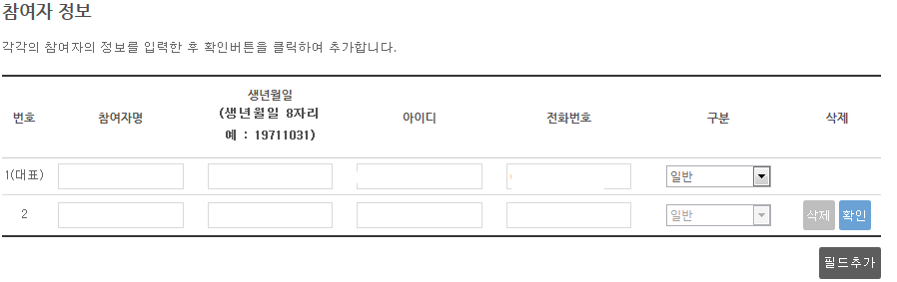
강좌신청하기 클릭 후, 나오는 화면
학습자대표가 동아리 구성원의 정보를 입력합니다. 단, 동아리의 생년월일, 전화번호는 꼭 알고 있어야 합니다.
동아리 구성원을 추가할 때는 [필드추가]를 클릭한 후, 입력하시면 됩니다.

Slide 21
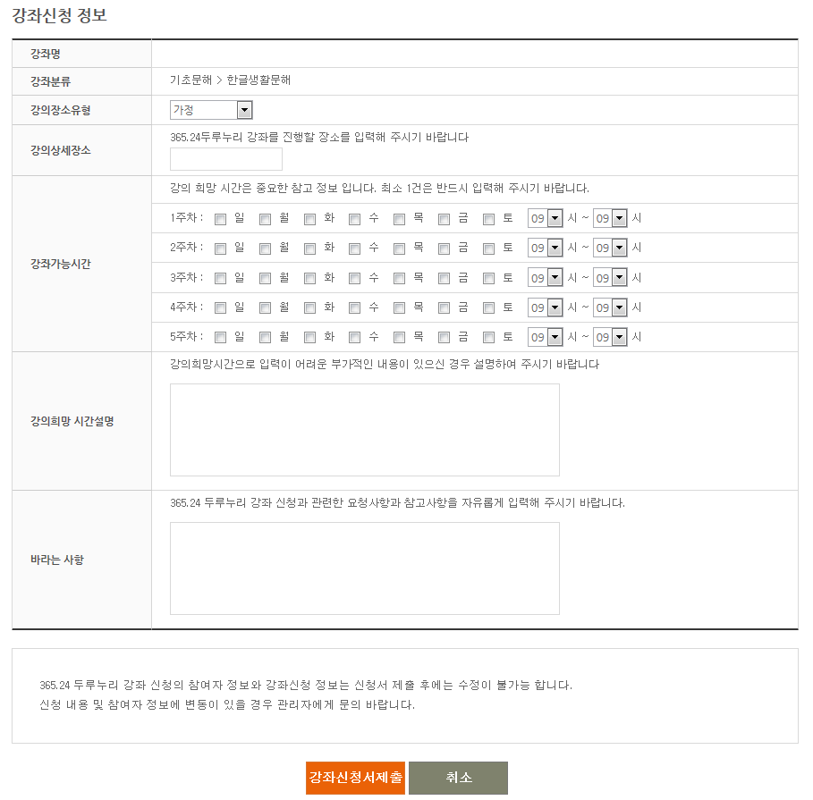
강좌신청하기 클릭 후, 나오는 화면
동아리에서 원하는 강좌신청 정보를 입력한 후, 강좌신청서제출을 클릭합니다.

